Slide 1
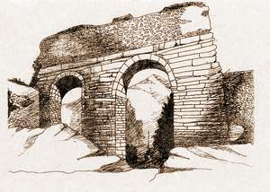

Slide 2
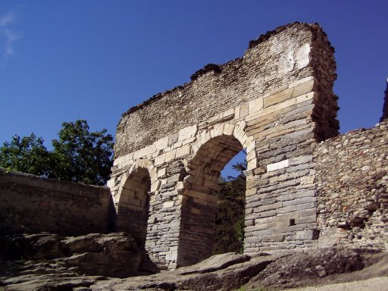

Slide 3
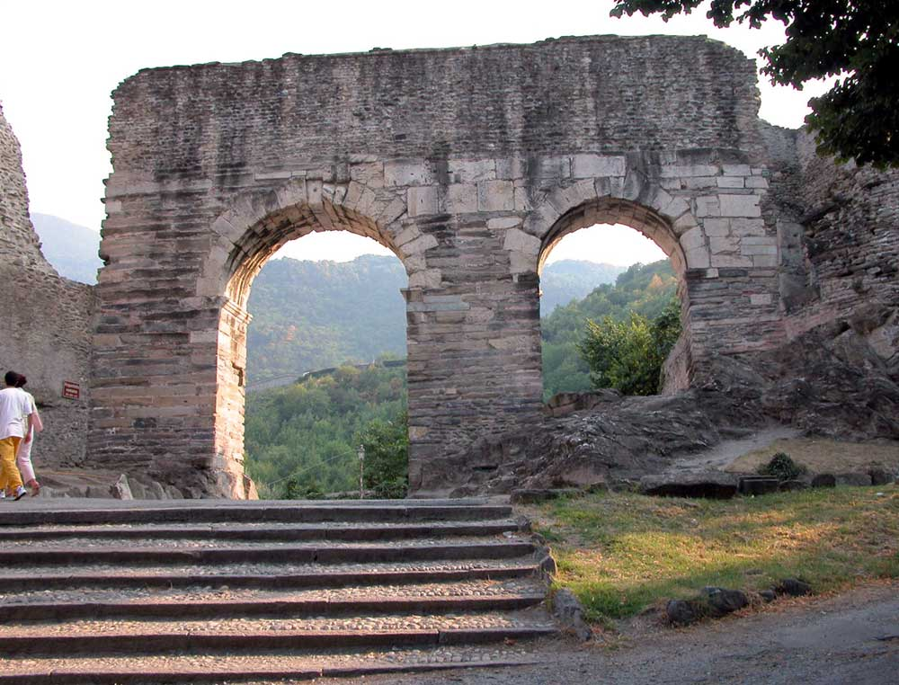

Slide 4
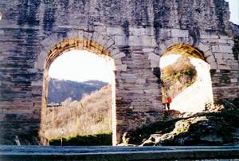

Slide 5
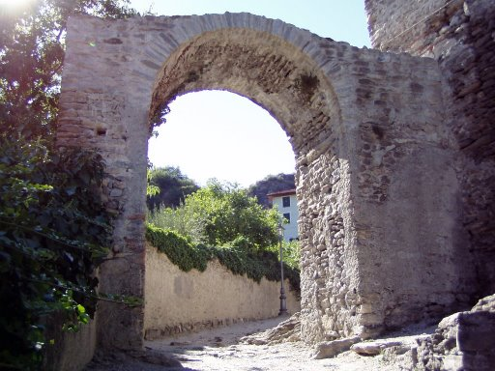

Slide 6
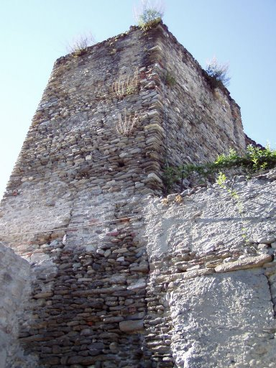

Slide 7
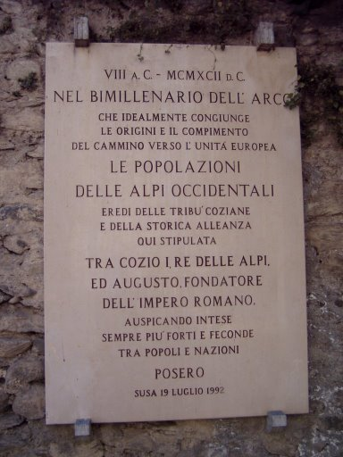

Slide 8
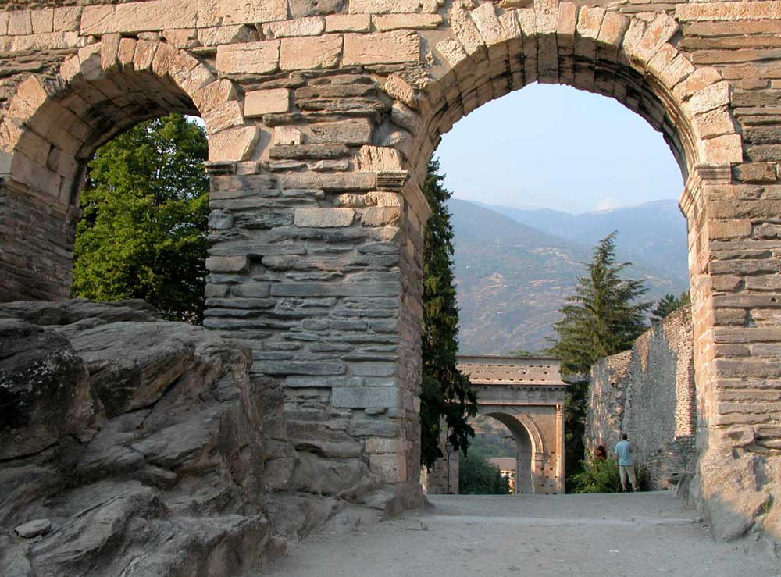

Slide 9
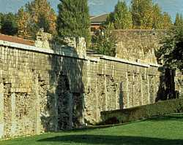

Slide 10
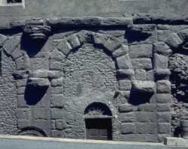

Slide 11
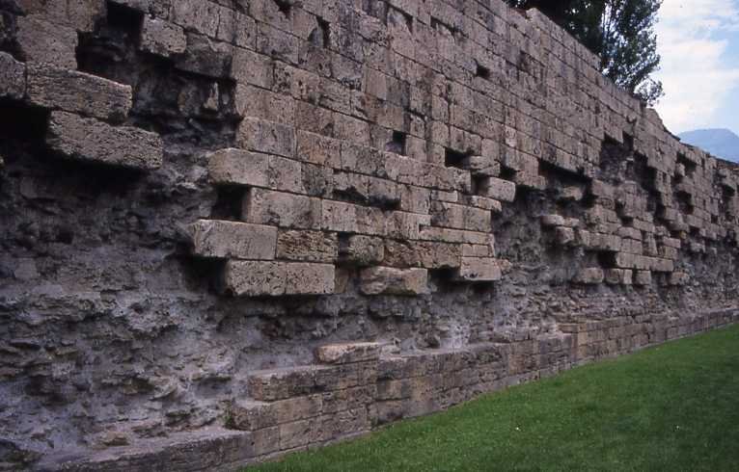

Slide 12
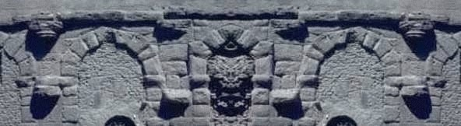

Slide 13
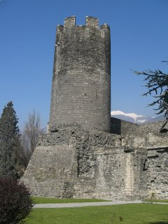
Notes:
Le torri che scandivano le mura romane di Aosta vennero trasformate in epoca medievale per divenire residenza dei signori locali. Tra le più note vi è la Torre del lebbroso, resa celebre da un racconto del savoiardo Xavier de Maistre, realmente ispirato al lebbroso Pietro Bernardo Guasco che vi fu a lungo rinchiuso.
Poco noto, ma di grande importanza storica e architettonica, è il castello di Bramafam, costruito sulla Porta principalis dextera della cinta romana, che fu dimora dei visconti di Aosta - che poi presero il nome di Challant - fino al 1295. E' costituito da una grande torre cilindrica, alta quasi 25 m e con un diametro di 9,60 m - tra i primi esempi nella nostra regione di questo tipo di struttura difensiva - e da un grande corpo rettangolare con eleganti bifore.

Slide 14
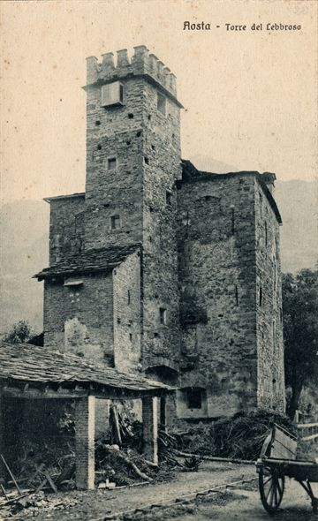

Slide 15
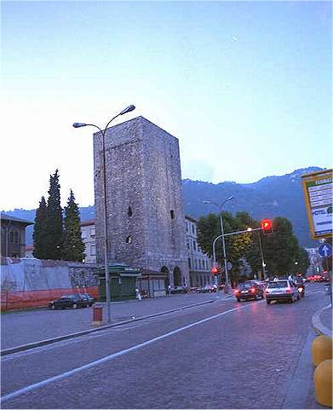

Slide 16
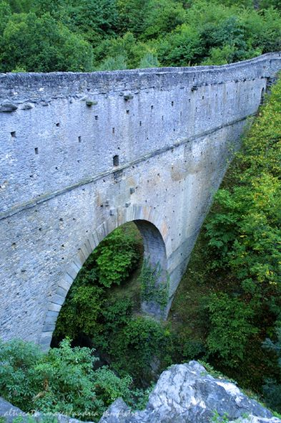

Slide 17
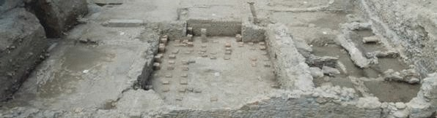

Slide 18
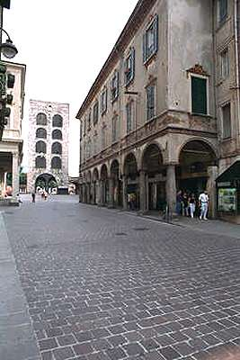

Slide 19
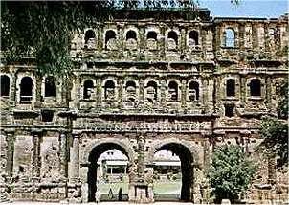

Slide 20
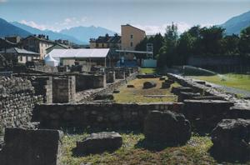

Slide 21
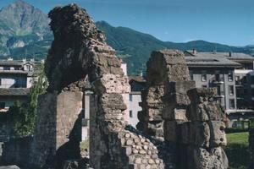

Slide 22
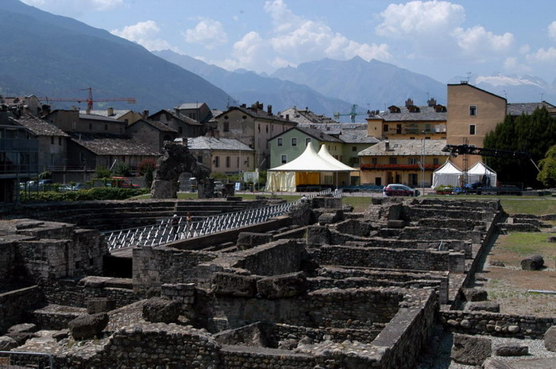

Slide 23
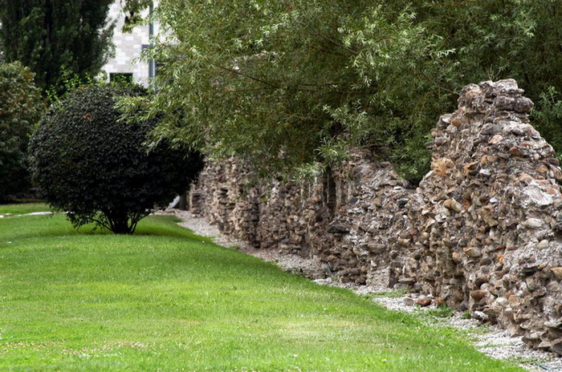

Slide 24
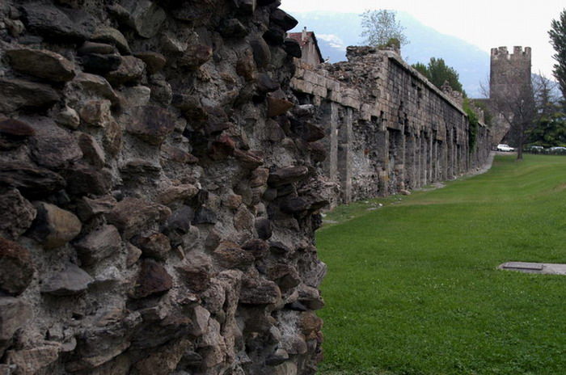

Slide 25
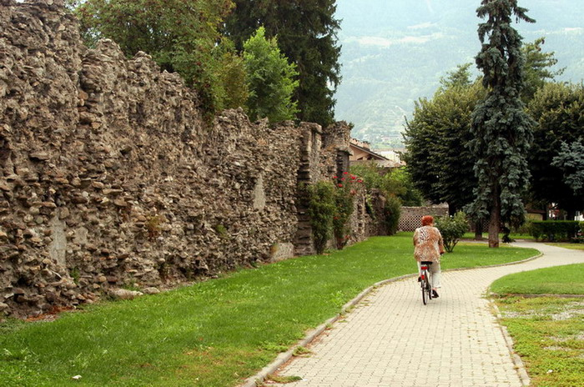

Slide 26
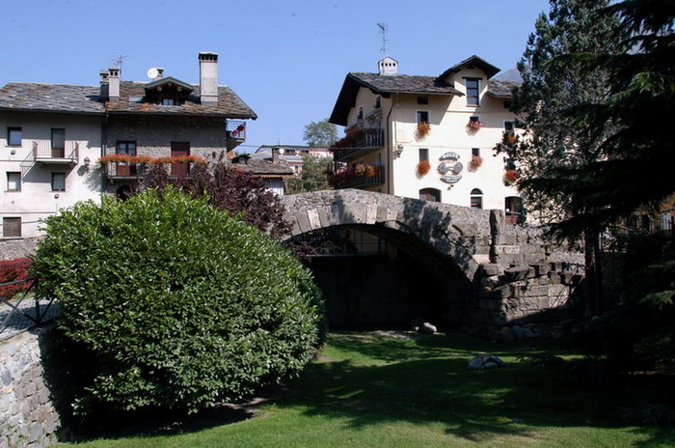

Slide 27
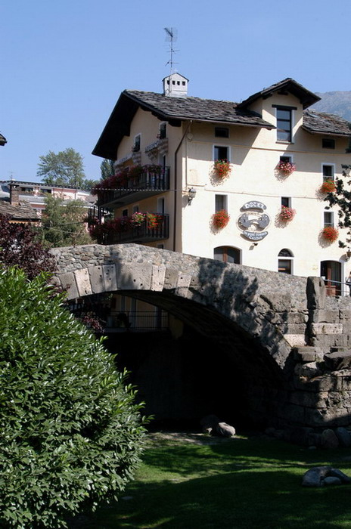

Slide 28
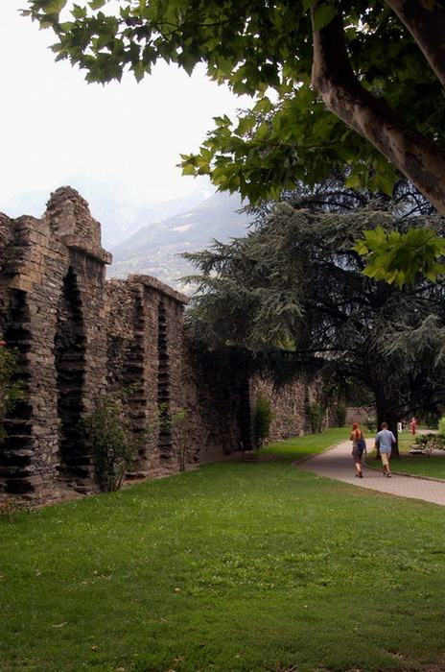

Slide 29
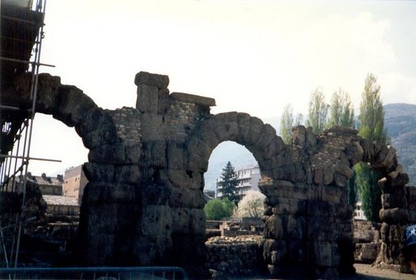

Slide 30
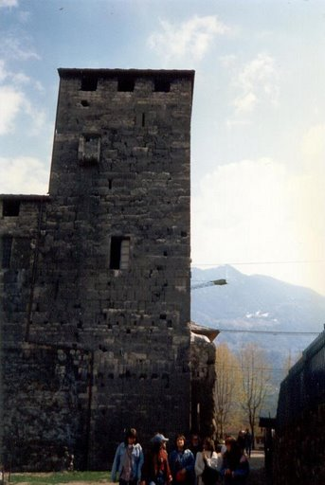

Slide 31
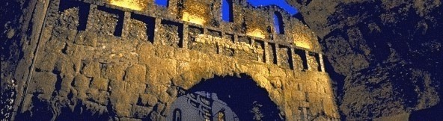

Slide 32
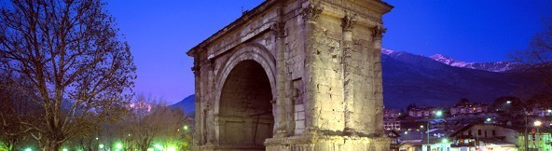

Slide 33
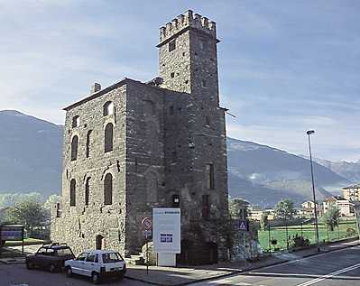

Slide 34
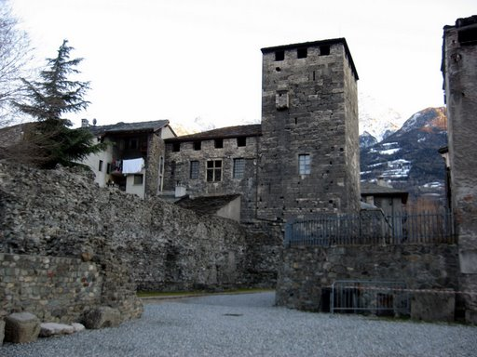
Notes:
Torre dei Balivi. L'imponente torre all'angolo nord orientale della cinta muraria della città venne abitata nel XII secolo dalla famiglia De Palatio per poi passare sotto il controllo dei Conti di Savoia che vi insediarono il balivo, una sorta di prefetto. La torre ospitava anche la prigione la cui presenza doveva infastidire il balivo che chiese e ottenne di essere trasferito in altra sede. La torre venne dunque adibita esclusivamente a carcere e tale rimase fino al 1984. La sopraelevazione venne realizzata quasi interamente con blocchi di puddinga e travertino, provenienti dalla spoliazione dell'anfiteatro e delle mura romane. Importante la recente scoperta di un un blocco lavorato alla base dell'angolo sud-est, recante simboli benauguranti a basso rilievo, riferibili ai riti di fondazione della città.
La torre sarà sede della Fondazione Istituto Musicale della Valle d'Aosta.

Slide 35
